Slide 1
Mini Games
SmartPhone Application – Team project
컴퓨터 정보학과
• 2011270302 조 윤 형
• 2011270320 이 원 호

Slide 2

Introduction (Rule & Role)
Main
10000 Game
Number Blocks
Screen Shots
Environment

Slide 3

Introduction (Rule & Role)
Main Menu (공동 개발)
10000 Game (이원호 개발)
1로 시작하는 숫자 5개 이상을 드래그하면 드래그가 끝나는 지점에 5로 시작하는 한 단계 높은 숫자 1개가 생성.
5로 시작하는 숫자 2개 이상을 드래그하면 드래그가 끝나는 지점에 1로 시작하는 한 단계 높은 숫자 1개가 생성.
10000 블록을 생성 시 종료.
Number Blocks (조윤형 개발)
같은 숫자 블럭을 3개 이상 인접하게 배치하면 다음 숫자 블록을 가장 좌측 하단의 위치에 생성.
최대 숫자 10까지 생성 가능.

Slide 4
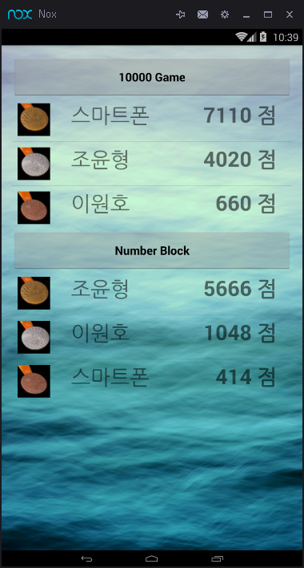
Main
메인 화면은 버튼 두 개와 사용자 ListView 두 개로 구성.
각 버튼을 클릭하면 해당 게임을 실행.
각 ListView는 Sqlite를 사용하여 각 게임 Table의
레코드 정보를 받아오고 ListArray를 오름차순
정렬하여 순위를 보여줌.
순위권 외의 기록은 ListView를 스크롤 시 확인 가능.
- Nox 실행시 -

Slide 5
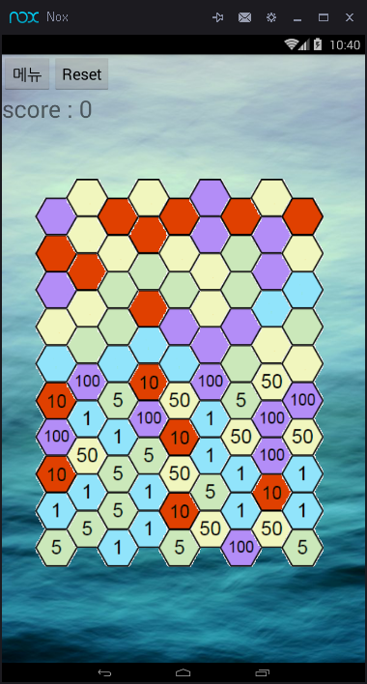
10000 Game
10000 Game은 Menu버튼, Reset버튼, 점수, 사용자 View로 구성.
MotionEvent.ACTION_DOWN 발생 시 TouchEvent의 flag를 set함.
MotionEvent.ACTION_MOVE 발생 시 스텍을 이용하여 유효한 각 블록의 정보를 저장.
MotionEvent.ACTION_UP 발생 시 변환할지 유효성 검사.
Is_end() 메소드로 게임 종료시점을 확인하고, 게임 종료 시 AlertDialog를 팝업하여 이름, 점수를 데이터 베이스에 저장.
- Nox 실행시 -

Slide 6
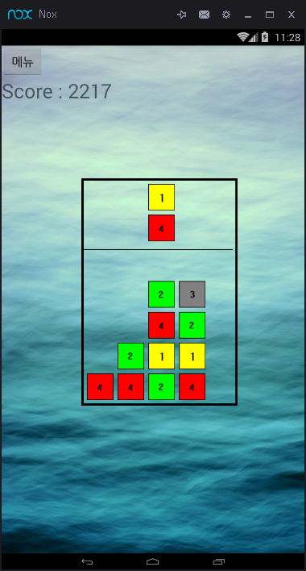
Number Blocks
리니어 레이아웃 두 개를 사용하여 메뉴 버튼과 점수를 배치
onFling을 이용하여 블록 좌우로 이동을 구현.
onSingleTapConfirm을 이용하여 블록 내려 놓기 기능 구현.
onDoubleTap을 이용하여 블록 바꾸기 기능 구현.
게임 종료 시 AlertDialog를 팝업하여 이름, 점수를 데이터 베이스에 저장.
- Nox 실행시 -

Slide 7

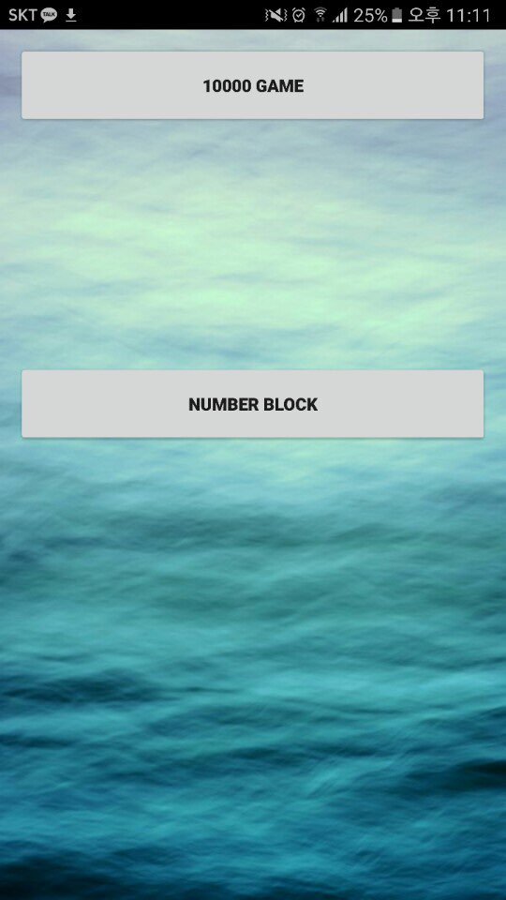
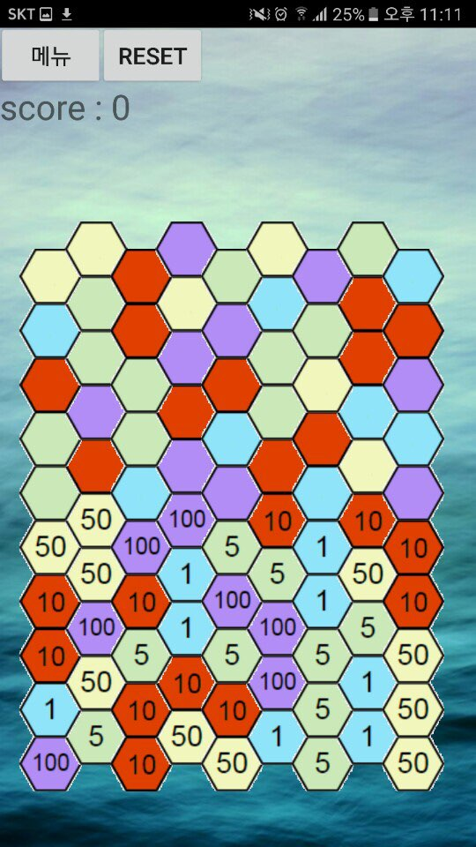
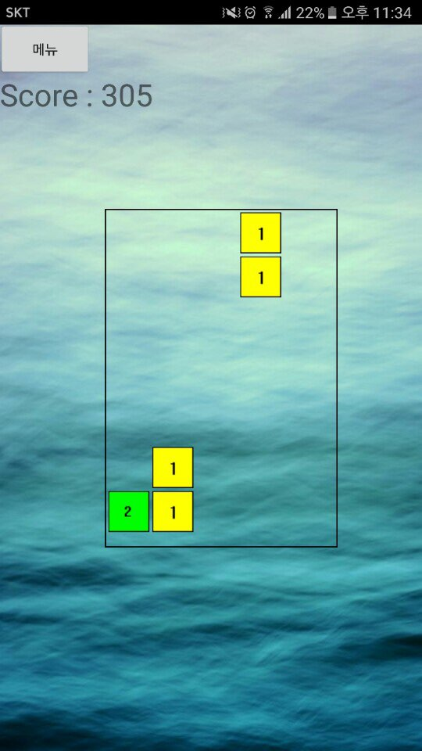
Screen Shots
app-release.apk 파일을 만들어 직접 실행해 본 사진.
- Icon -
- Main -
- 10000 Game -
- Number Blocks -

Slide 8
Environment
OS : Windows7 & 10
Tools : Android Studio 1.5.1
Emulator : Nox Player & Android Virtual Device
Test Device :
- Galaxy Note 10.1
- Galaxy S4 LTE-A
- Galaxy Note 4
- Galaxy Note 5

